Slide 1

原个人空间首页

Slide 2



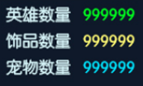



3
原段位展示改为奖杯数展示，区域空间缩小至原来一半
2
原最高段位改为最高奖杯数，次区域空间扩大至黄色分解线
当前奖杯
1
取消战绩查询界面
历史最高奖杯数 99999
历史最高奖杯数
99999
9999

Slide 3

访问他人空间添加屏蔽按钮
4
屏 蔽

Slide 4

原历史战绩界面

Slide 5

6
取消模式切换按钮
击杀 死亡
99 99
7
取消MVP头衔，取消荣誉、助攻、评分的统计，取消添加好友按钮
历史
历史只可查看空间本人的最近战绩
5

Slide 6
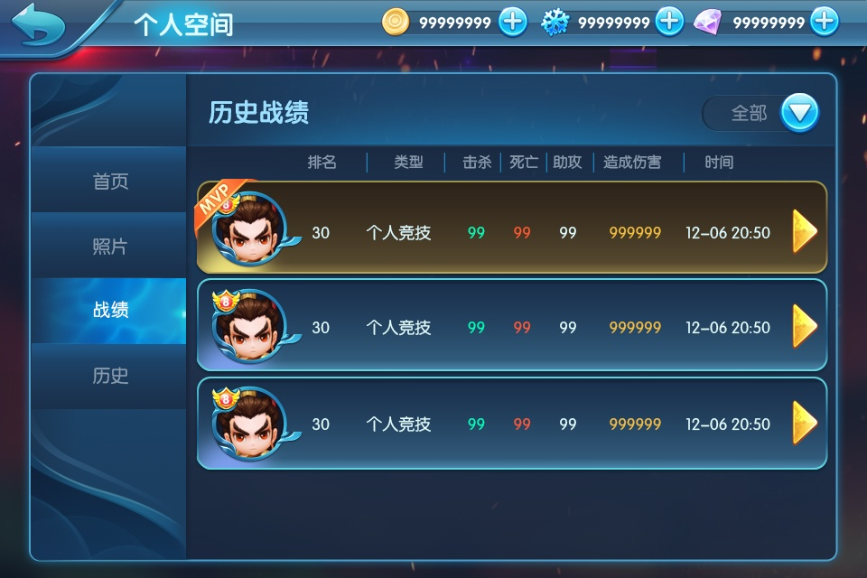
得分

